Slide 1
VEILLE TECHNOLOGIQUE :
FLUTTER et DART

Slide 2


1)FLUTTER:
Flutter est un Framework open source développé par Google, permettant le développement d’application mobile hybride.

Slide 3
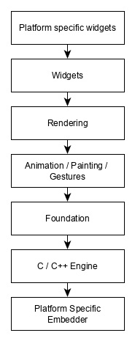
2)ARCHITECTURE DE FLUTTER

Slide 4

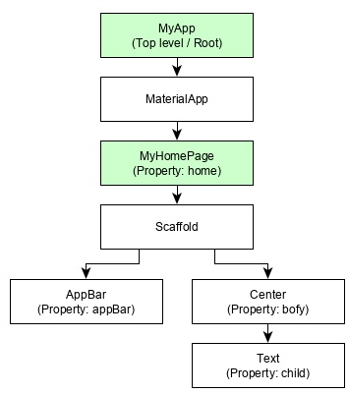
3)FONCTIONNEMENT DE FLUTTER

Slide 5
Avantages
Inconvenients
3 (suite)
Base de code unique pour toutes les plateformes cibles majeures
Dart, un langage de programmation d’apprentissage facile pour les débutants
Concept « Tout est un widget » offrant de nombreuses opportunités
Exécution performante d’applications natives sur smartphones
Accès à des bibliothèques complètes d’éléments d’IU préconçus
Implémentation facile de flux de données pour la mise à jour continue des utilisateurs.
Code de programmation confus en raison de l’intégration des widgets
Nécessité de mise à jour des modules Flutter lors de la mise à jour des designs des différents systèmes d’exploitation. Recompilation et réinstallation des modules sur les appareils, car ils sont intégrés au programme de manière fixe.

Slide 6
4)INSTALLATION DE FLUTTER SUR WINDOWS ET MACOS
Cas Windows:
Téléchargez le kit d'installation suivant pour obtenir la dernière version stable du SDK Flutter sur https://flutter.dev/docs/get-started/install
Extrayez le fichier zip et placez-le flutter à l'emplacement d'installation souhaité pour le SDK Flutter (par exemple, C:\Users\<your-user-name>\Documents).
Finir la configuration en exécutant
C:\src\flutter>flutter doctor
Cas MacOs
Téléchargez le kit d'installation suivant pour obtenir la dernière version stable du SDK Flutter : https://flutter.dev/docs/get-started/install
Extract the file in the desired location, for example
Ajouter l’outil flutter a votre chemin
$ export PATH="$PATH:`pwd`/flutter/bin"
Exécutez le docteur de flutter
$ flutter doctor
pour voir s'il y a des dépendances que vous devez installer pour terminer la configuration

Slide 7
5) LES WIDGETS SPÉCIFIQUES À LA CONCEPTION (DESIGN) SOUS FLUTTER
Material Design
widgets Cupertino
Le Framework Flutter contient deux ensembles de widgets qui sont conformes à des langages de conception (design) spécifiques
Les widgets Material Design implémentent le langage de conception de Google du même nom
les widgets Cupertino implémentent les directives de l'interface humaine iOS d'Apple

Slide 8
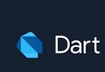
6) DART ET SON ROLE DANS FLUTTER
Dart est un langage de programmation optimisé pour les applications sur plusieurs plateformes. Il est développé par Google et est utilisé pour créer des applications mobiles, de bureau, de serveur et web.
SON ROLE:
Le code source de Dart est compilé en code natif à l'aide de la fonction de compilation AoT de Dart. Cependant, il a encore besoin de certaines parties de la machine virtuelle Dart (certains composants d'exécution comme le ramasse-miettes) pour s'exécuter, mais le code est compilé en code natif à l'avance, car iOS n'autorise pas la compilation dynamique.

Slide 9
7) LES OUTILS PRIS EN CHARGE PAR DART
DartPad
Outils en ligne de commande
IDE et éditeurs
Jupiter is the biggest one

Slide 10
8)LES BIBLIOTHÈQUES FONDAMENTALES PRISES EN CHARGE PAR DART
dart
L'interface de ligne de commande pour créer, formater, analyser, tester, compiler et exécuter du code Dart.
dartaotruntime
Un runtime Dart pour les instantanés compilés par AOT.
dartdoc
Le générateur de documentation de l'API.
JIT (Just in Time) compile au moment de l'exécution à la volée tandis que AOT (Ahead of Time) compile avant que l'application ne soit déployée et lancée.

Slide 11
9)LES SERVICES ET FONCTIONNALITÉS FOURNIS PAR FLUTTER AUX DÉVELOPPEURS
Rechargement à chaud
Développement multiplateforme
Widget
Code Minimal
Sensation et fonctionnalités natives

Slide 12


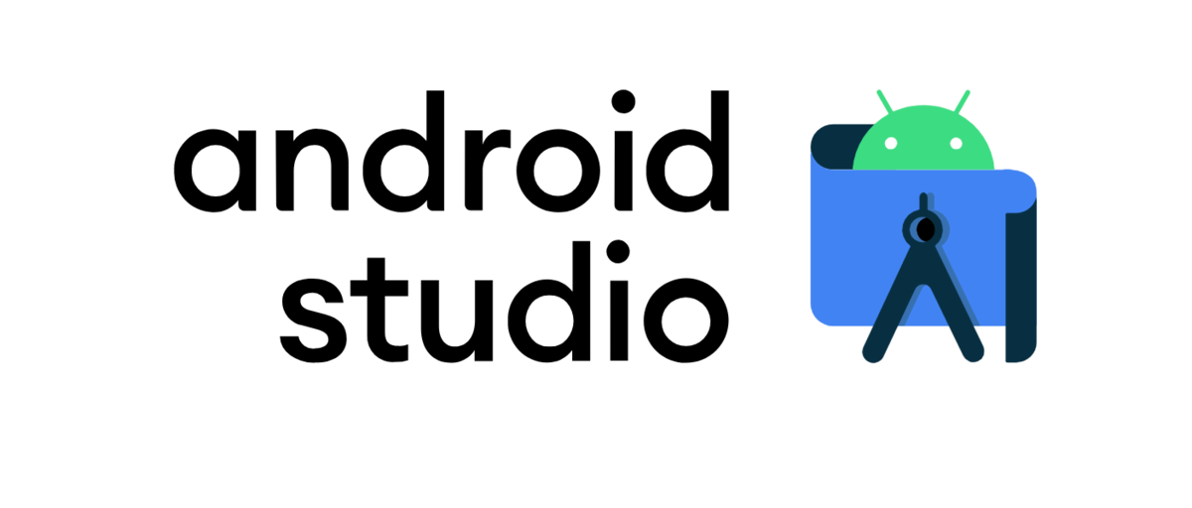

10)EXEMPLES D’IDE PRENANT EN CHARGE LES APPLICATIONS SOUS FLUTTER

Slide 13
12)LE FUTUR AVEC FLUTTER
En 2020 , 39% des développeurs ont utilisés flutter pour le développement d’applications et ont obtenu la deuxième position dans la liste des principaux Framework. Avec ces chiffres il est prudent de dire que flutter est l’application multiplateforme a la croissance la plus rapide et pourrait remplacer certains des principaux langages de programmation a l’avenir
src https://blog.osmova.com/flutter-developpement-application/

Slide 14
13)LE FUTUR POUR FLUTTER
Flutter promet de permettre aux développeurs d'utiliser la même base de code pour créer des applications natives pour iOS, Android, Windows 10, macOS et Linux et pour le web sur des navigateurs tels que Chrome, Firefox, Safari ou Edge. Il est également possible d'intégrer un dispositif IoT avec un écran, comme les voitures, les téléviseurs et les appareils ménagers.

Slide 15
LES MEMBRES DU GROUPE:
Diakalia KONATE
Yacouba DOUMBIA
Alassane SANOGO
Mamoutou BAKAYOGO
Modibo SAMAKE
Ibrahim SANOGO
Thomas CISSE
Abdoul MAIGA
Fatoumata N’DJIM

Slide 16

MERCI

